Slide 1
Мастер-класс
«Культура речи педагога – как компонент профессиональной компетентности»
Подготовила: Галеева Татьяна Михайловна,
воспитатель МАДОУ детский сад №25

Slide 2
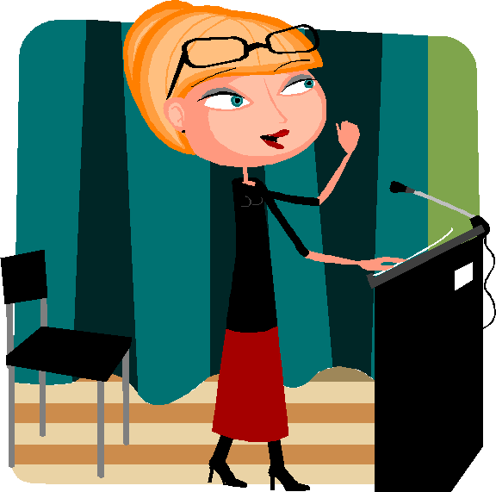
«Слово — одежда всех фактов, всех мыслей»
Максим Горький
Цель: повышение компетентности педагогов ДОУ в вопросах профессиональной речевой культуры как компонента педагогического мастерства.
Задачи:
мотивировать педагогов на развитие и совершенствование своих коммуникативных умений;
способствовать повышению у педагогов уровня развития коммуникативных умений посредством игровых заданий;
активизировать деятельность педагогов.

Slide 3
Компоненты профессиональной речи педагога
качество языкового оформления речи
ценностно-личностные установки педагога
коммуникативная компетентность
четкий отбор информации для создания высказывания
ориентация на процесс непосредственной коммуникации

Slide 4
Требования к речи педагога
Правильность речи
Выразительность речи
Точность и убедительность речи
Чистота речи
Уместность речи
Логичность речи
Богатство речи

Slide 5
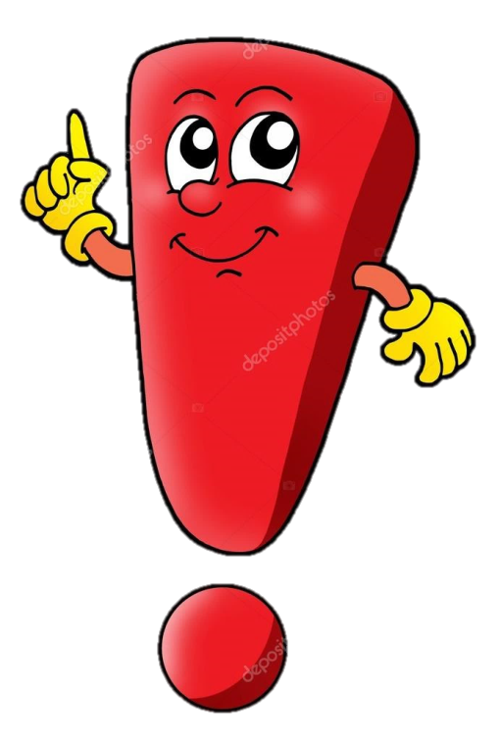
1. Найди ошибки в образовании форм слова
бабушкиных валенков
или бабушкиных валенок;
все возраста или все возрасты;
детских ботинков или детских ботинок;
- сладких апельсинов или сладких апельсин

Slide 6
2. Расставьте ударения в следующих словах:
- банты
- досуг
- красивее
- столяр
- средства
- премировать
- о гербе

Slide 7
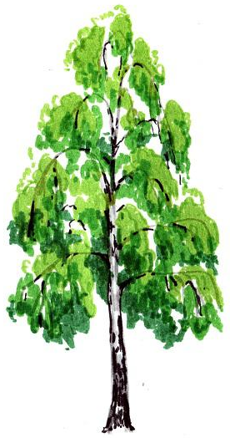
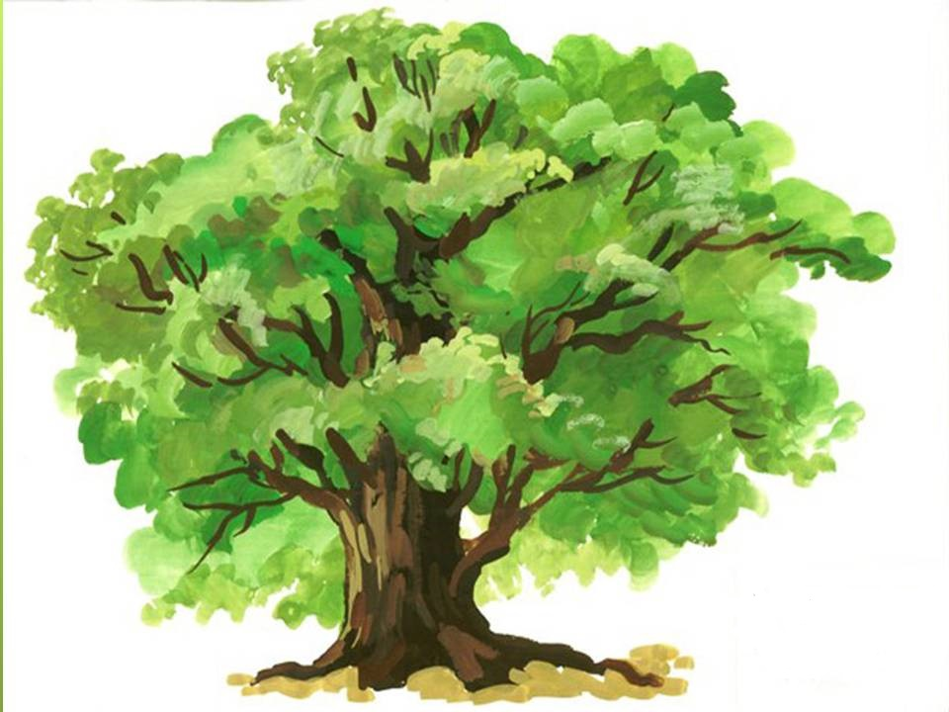
3. Игра «Метафора»
1. подобрать качественные прилагательные;
2. наделить деревья человеческими качествами и характеристиками.

Slide 8
4. Подберите к поговорке сказку, которая подходит ей по смыслу
Не в золоте счастье.
Чьи хоромы, того и хлеб.
Не верь речам, где меду слишком, не будь самоуверен слишком.
Вместе вдвое, дело любое, спорится друзья.
В тесноте, да не в обиде.
Захотел побыть волк в овечьей шкуре, да не вышло.

Slide 9
5. Правильно ли Вы говорите?
- Я ......., хотя мне хотелось плакать.
улыбалася;
улыбалась.
- Я ....... к серьёзному разговору.
приготовилась;
приготовилася.

Slide 10
5. Правильно ли Вы говорите?
- Нет, Ирина еще не ........ ни с кем, потому что она только что пришла.
поздоровалася;
поздоровалась.
- Я ......... .
извиняюся;
извиняюсь;
прошу меня извинить.

Slide 11
Мастер-класс
«Культура речи педагога – как компонент профессиональной компетентности»

